Slide 1
ООО “СОЮЗ”
Проект сделал:
Паденев Максим Константинович

Slide 2
Введение
Проект создан специально для организации с ограниченной ответственности - “Союз”
Сайт предоставляет услуги информатора (каталог продукции завода); предоставляет возможность связаться с юр. Лицами компании (вкладка “контакты”)
На сайте простой интерфейс, что позволяет каждому ориентироваться по нему без каких-либо трудностей.

Slide 3



Описание реализации
Проект был реализован с помощью языков программирования: Python (мозг сайта, регистрирует переходы пользователя по url адресам), JavaScript (использовался для создания адаптивных кнопок и оптимизации картинок); языков разметки: HTML, CSS; базы данных: SQL

Slide 4


Описание реализации
Для создания проекта необходимо было использовать библиотеку для Python – Flask.
C помощью неё удалось обрабатывать полученные от пользователя сообщения через POST запросы, реализовать “отслеживание” действий пользователя (переход по страницам)
Также использовались и другие библиотеки для оптимизации и реализации некоторых функций

Slide 5
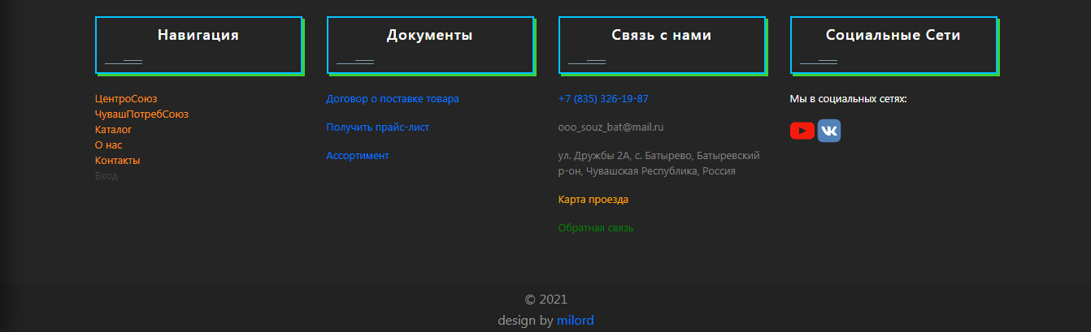
Особенности
Администратор может с лёгкостью добавить/удалить/отредактировать продукт
Присутствует обратная связь через почту
Присутствует “footer”, в котором есть навигация/контакты/адрес производства/договора и т.д.
Адаптивность под мобильные устройства

Slide 6
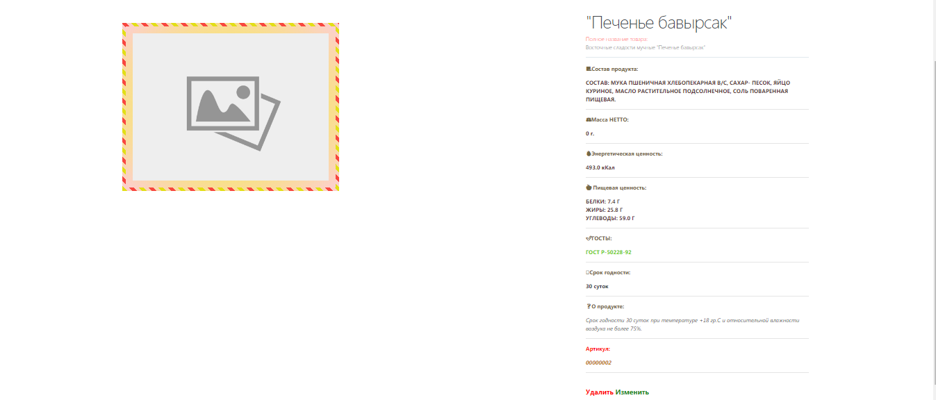
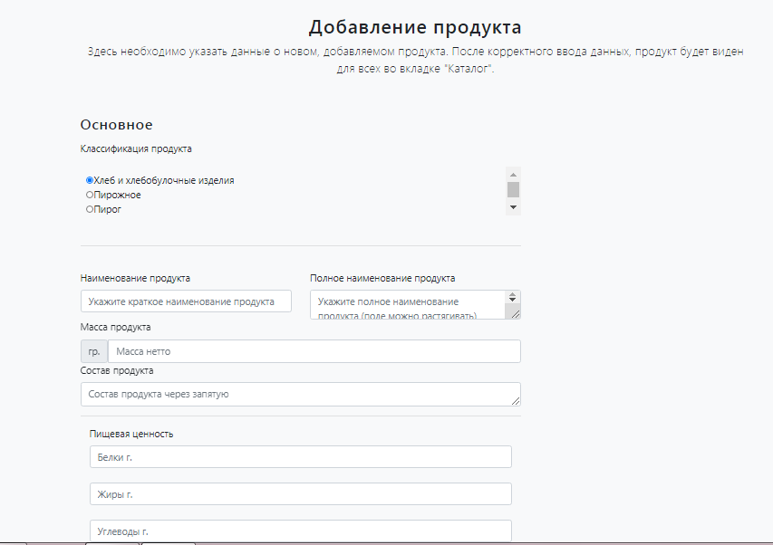
Особенности

Slide 7
Заключение
Проект можно считать законченным. Сайт в будущем может обновляться вместе с новыми присущими функциями

